Slide 1
Индивидуальный проект (Этап 5)
Макарова Анастасия Михайловна

Slide 2

Персональный проект
Сделаем запись для персонального проекта. Для это создаем папку animal-shelter в каталоге mysite/content/project. Добавляем изображение с именем featured.jpg в папку mysite/content/project/animal-shelter и редактируем информацию.
Файлы и фото

Slide 3
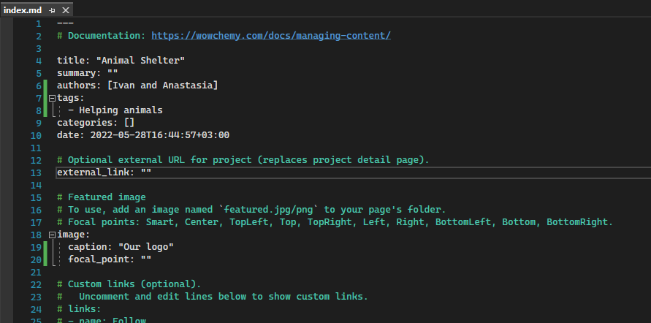
Именение информации

Slide 4
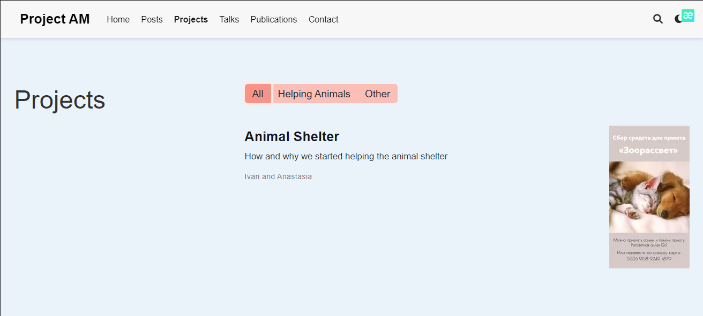
Проект на сайте

Slide 5
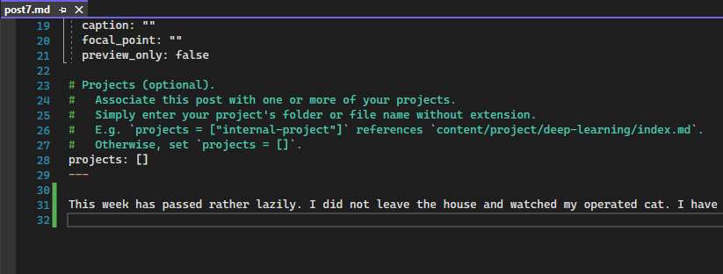
Создание постов
Нам нужно сделать 2 поста: создаем файлы с помощью командной строки и команды hugo new post/post7.md, затем hugo new post/post8.md и редактируем информацию: описываем нашу неделю в седьмом посте, и добавляем научную статью в восьмом посте.
Добавление информации

Slide 6
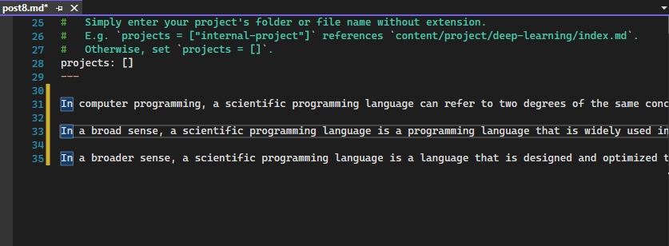
Добавление научной статьи

Slide 7
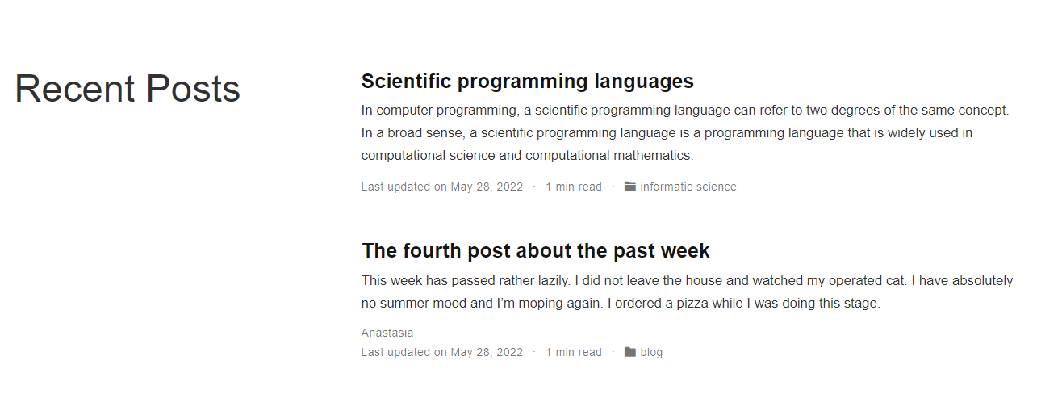
Наши посты

Slide 8
Спасибо за внимание!

